Slide 1
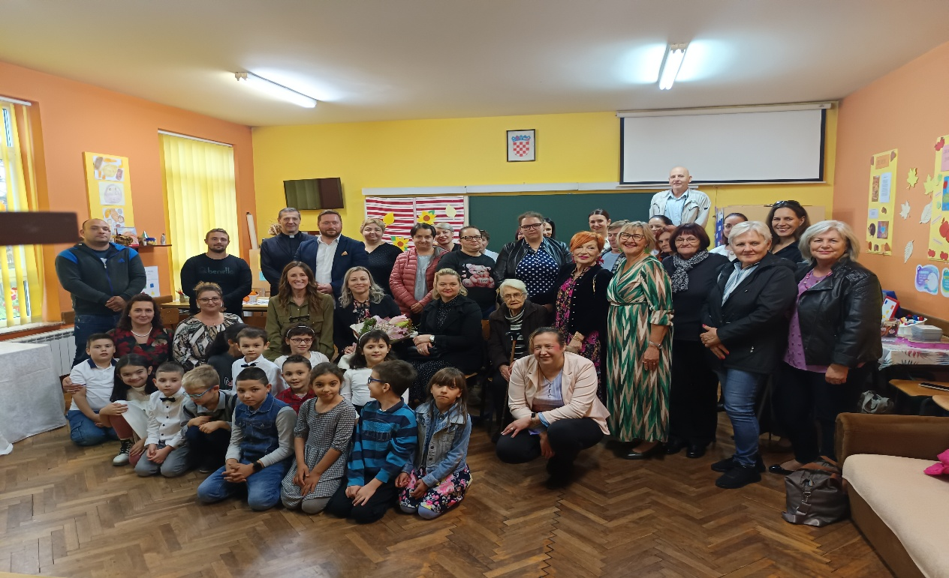

200 godina školstva u Bolču
Dani kruha i zahvalnosti na plodovima zemlje

Slide 2
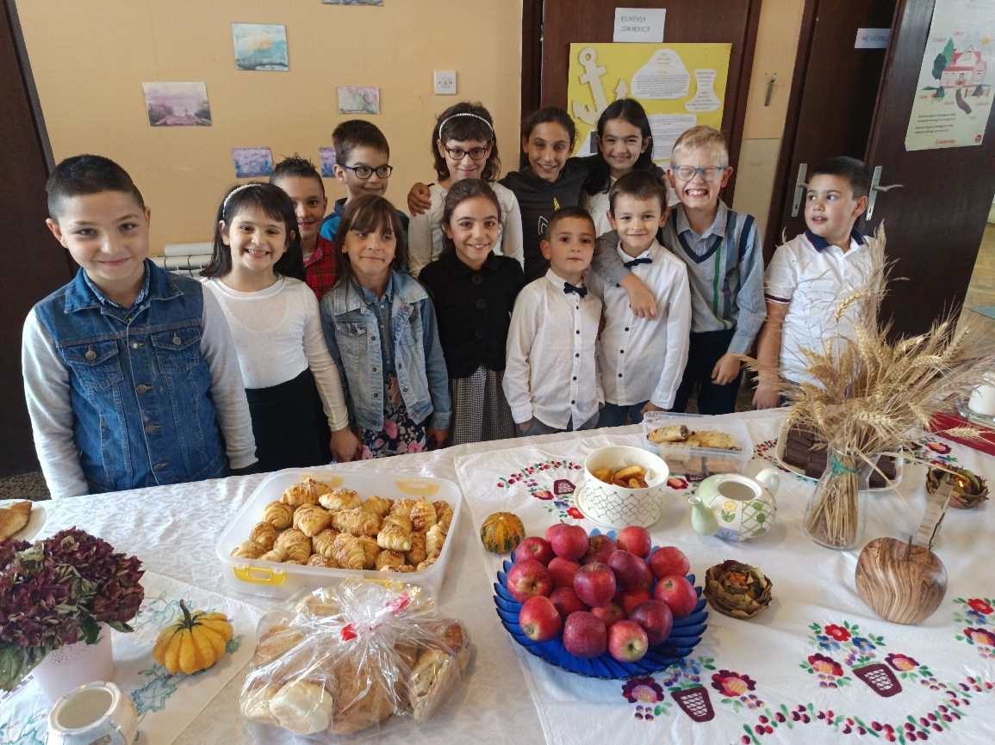
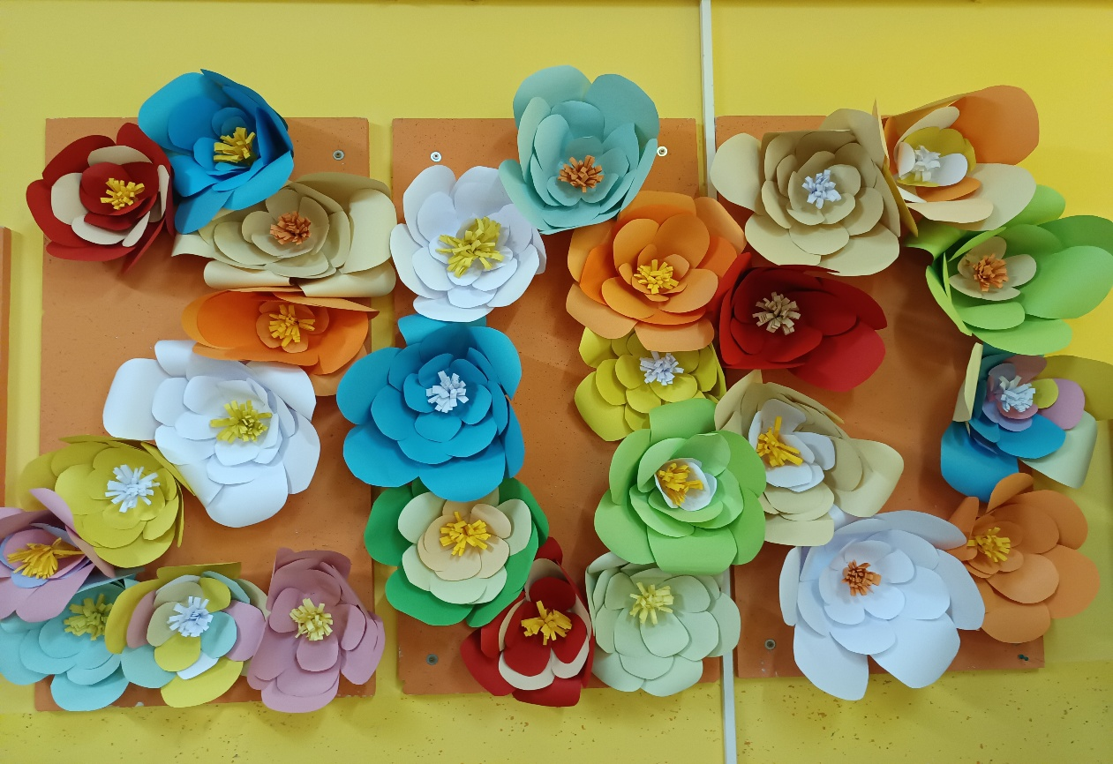
Dugo smo se pripremali i napokon se prikupili

Slide 3
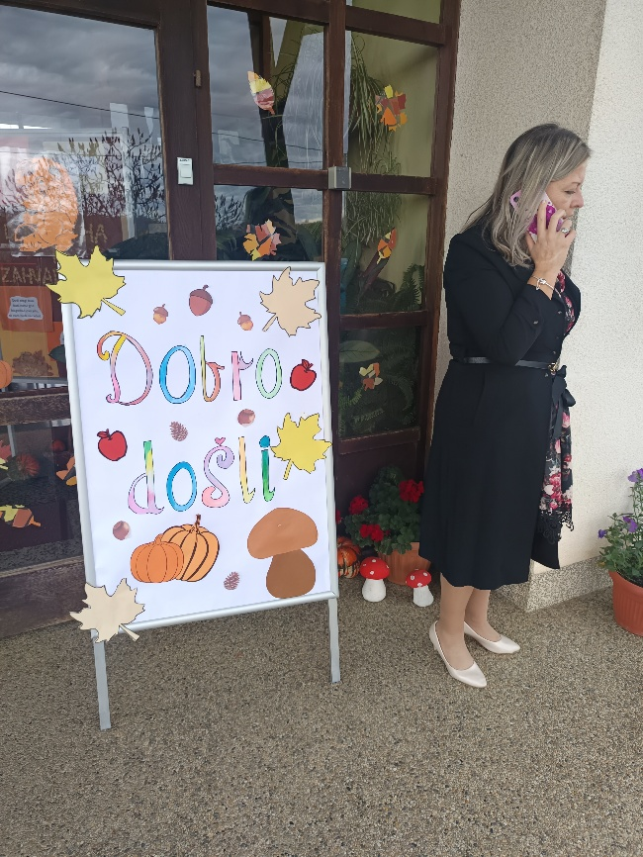
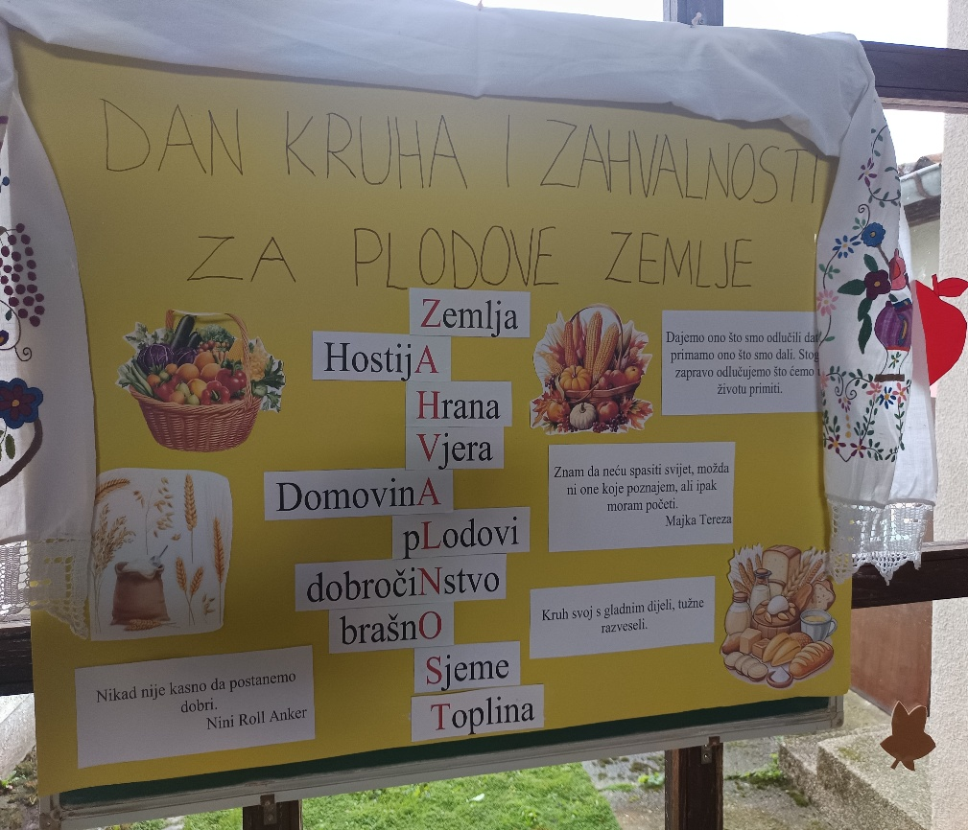
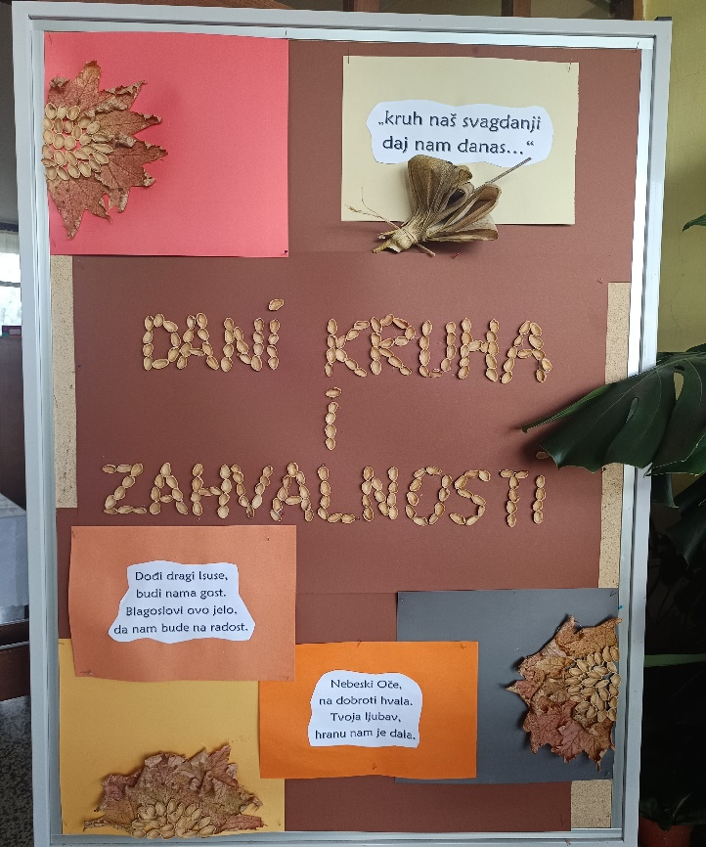
Radosno smo dočekivali uvažene goste

Slide 4

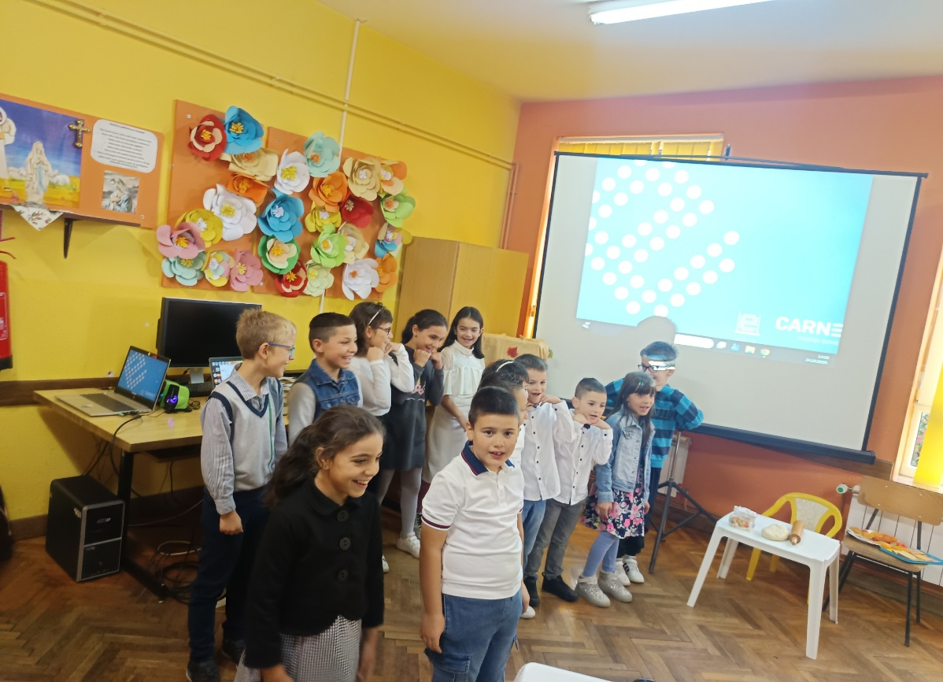
Ugodno smo se smjestili i čekali malenih 13 zvijezda da nam započnu svoj šou

Slide 5
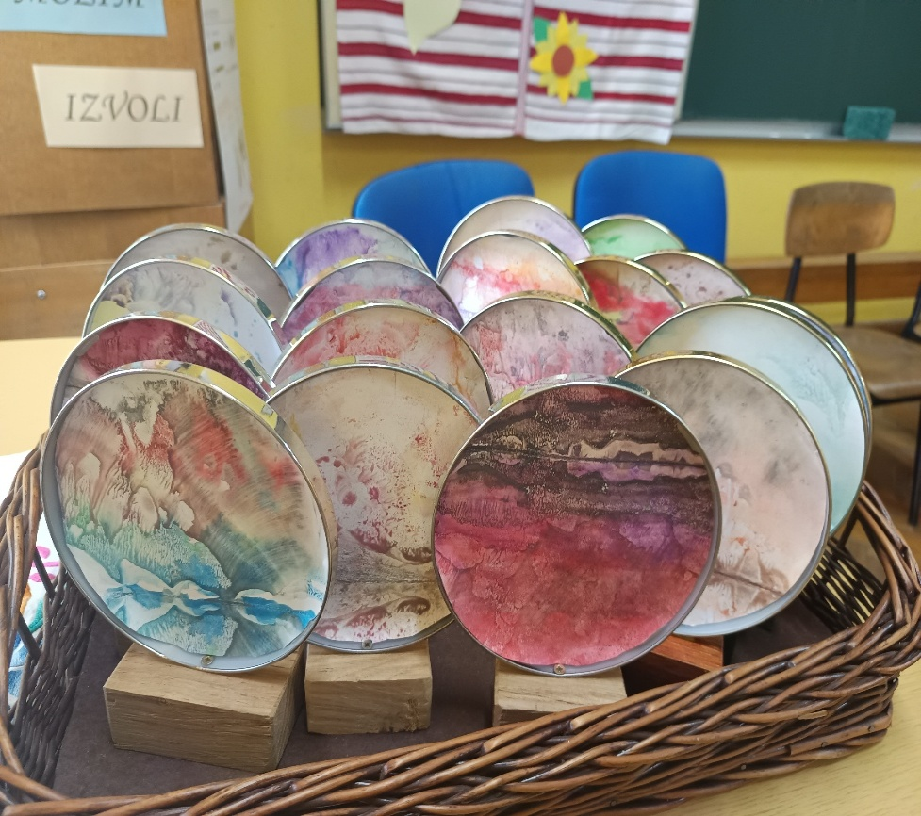
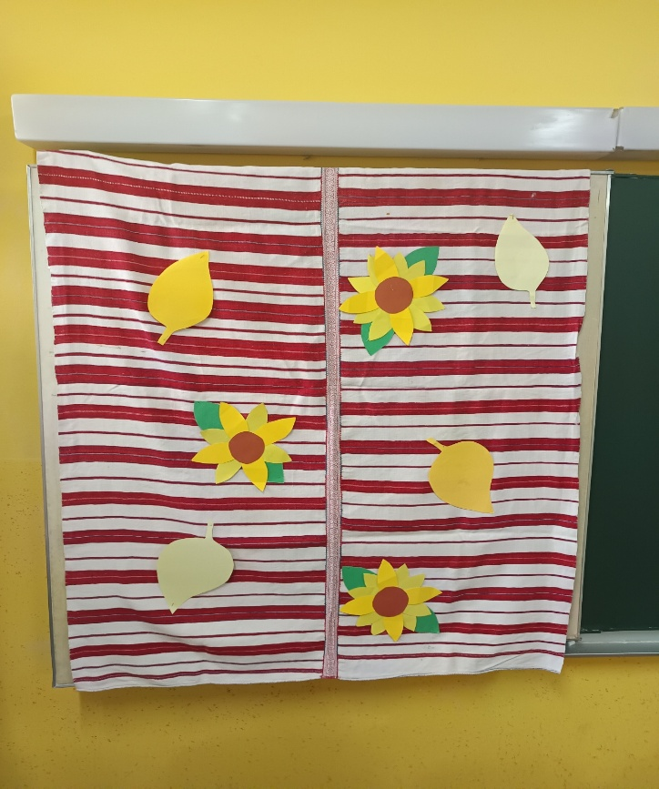
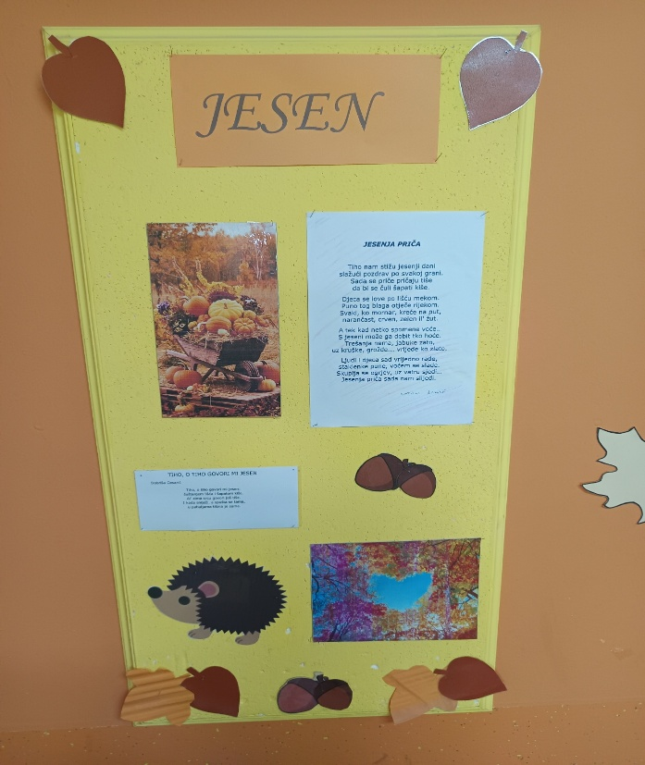
Osim što su nas počastili pjesmom, plesom, igrokazima, prigodnom prezentacijom, cijelu su školu prigodno ukrasili sa svojim učiteljicama

Slide 6
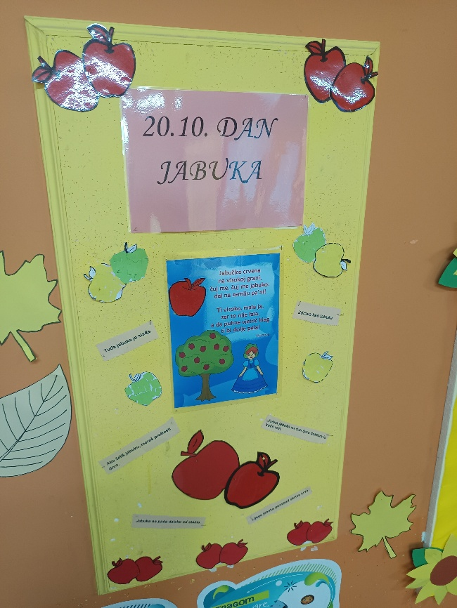
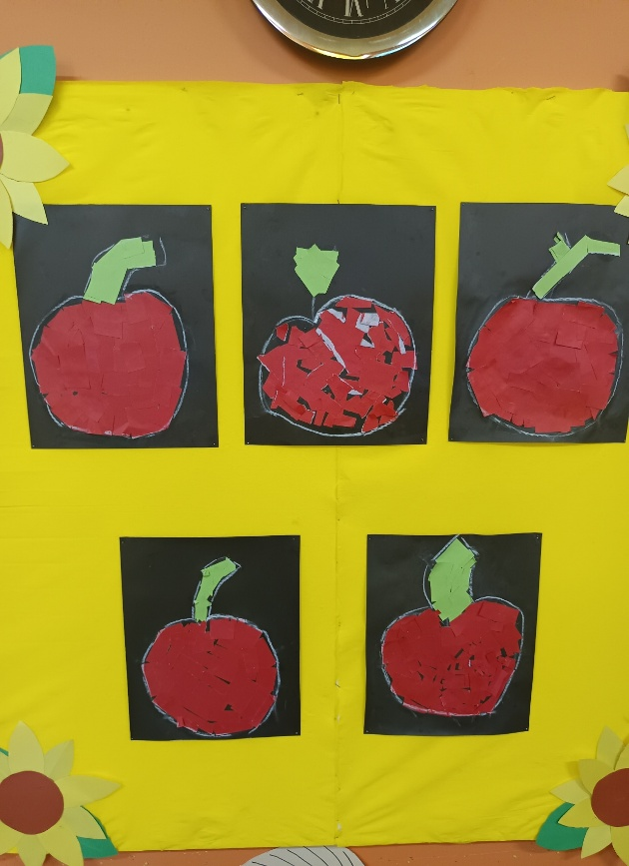
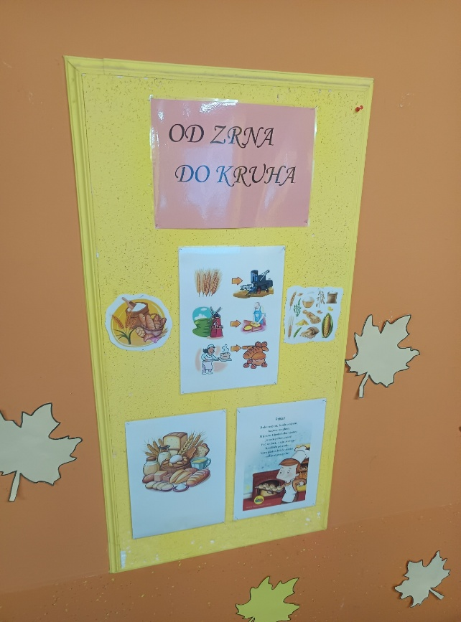
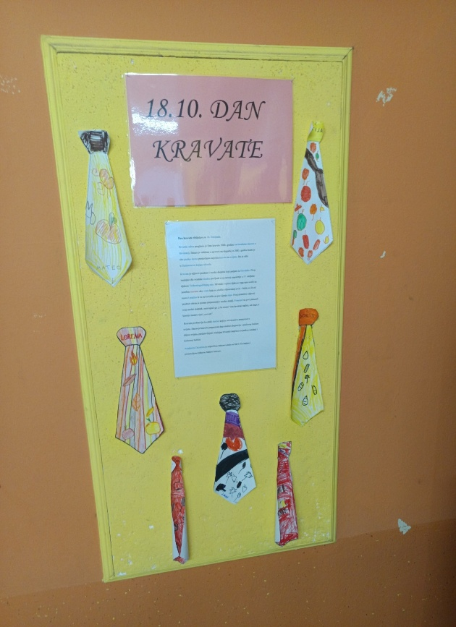
Teme su bile: jesen, jabuke, kravate, od zrna do kruha…

Slide 7
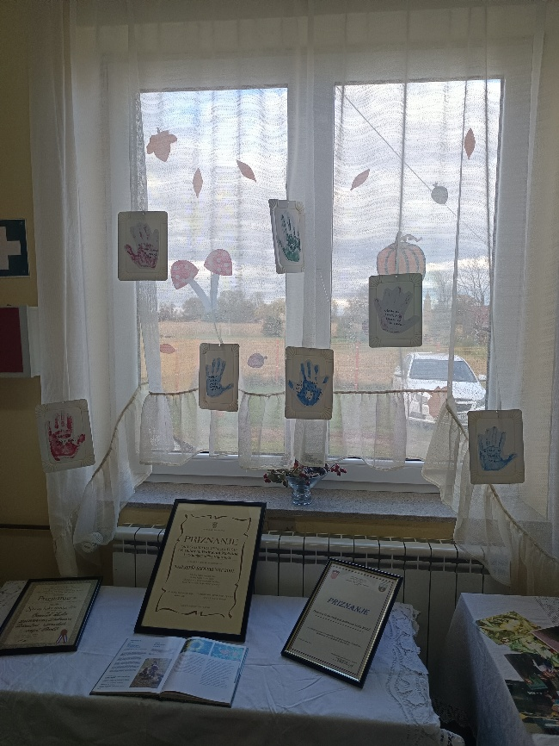
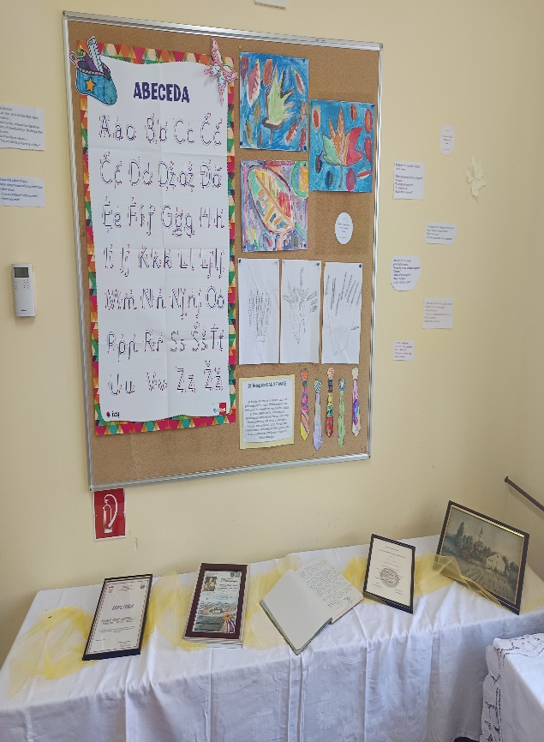
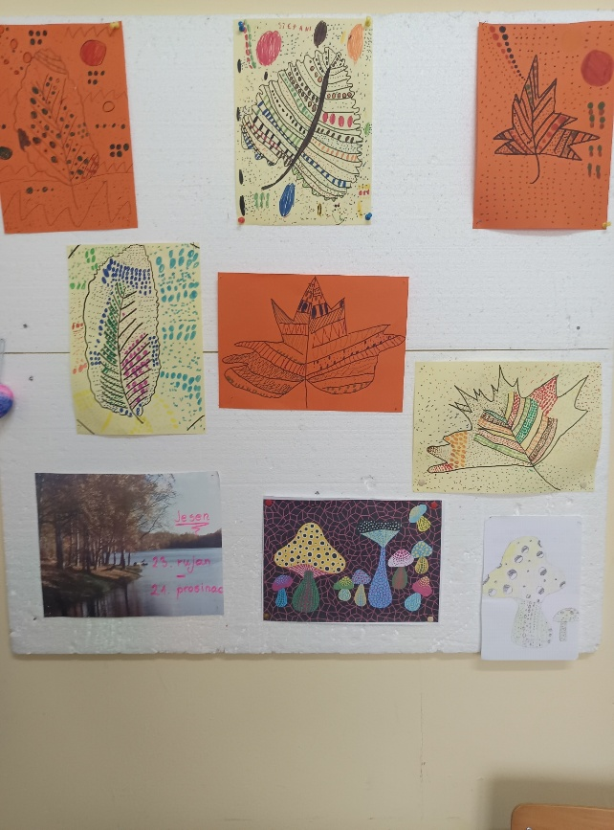
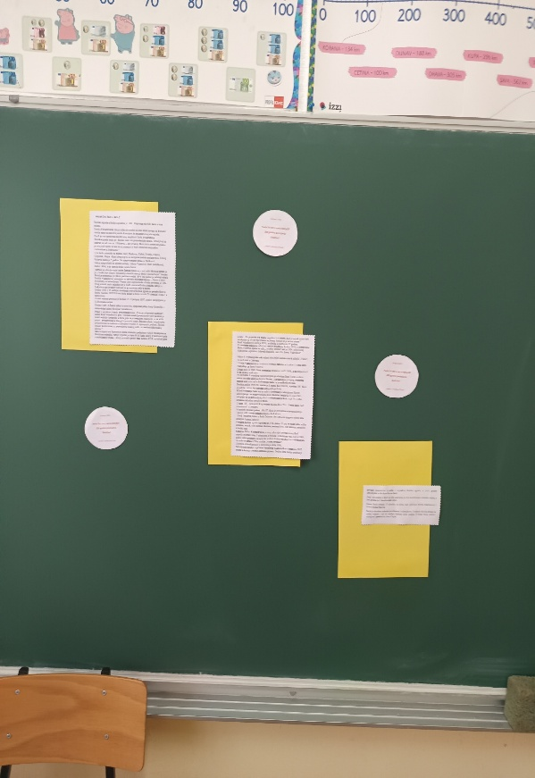
I dok su se danas stvarala nova sjećanja, u manjoj učionici postavljena je mala izložba uspomena:

Slide 8
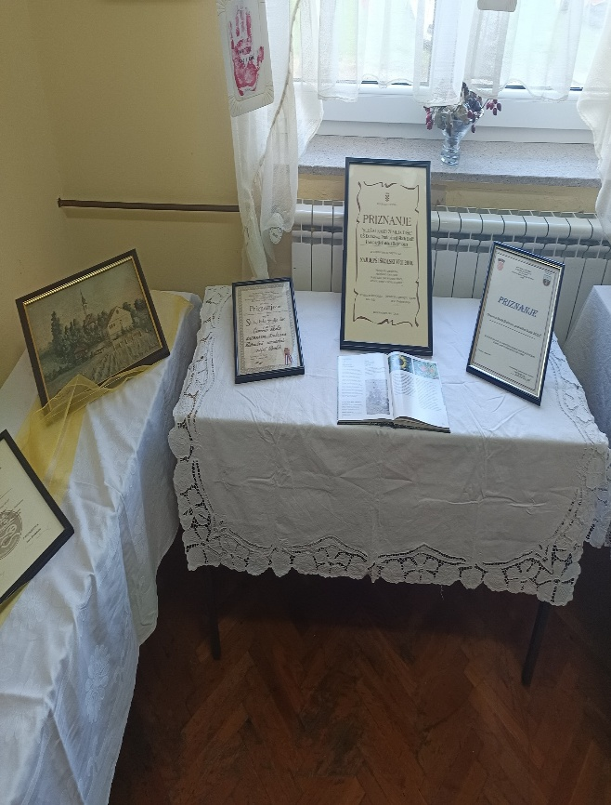
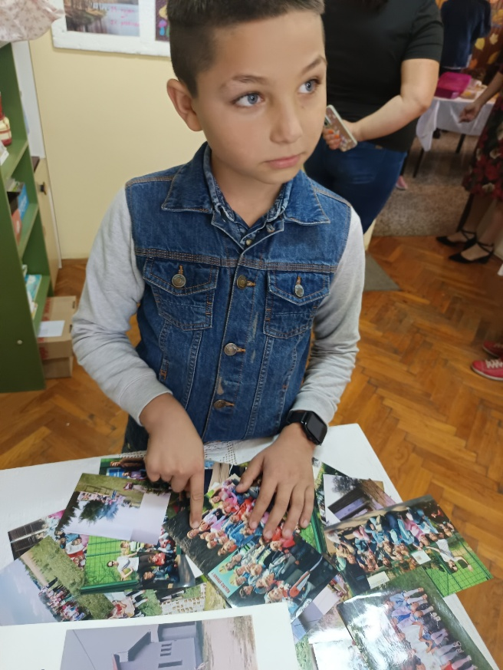
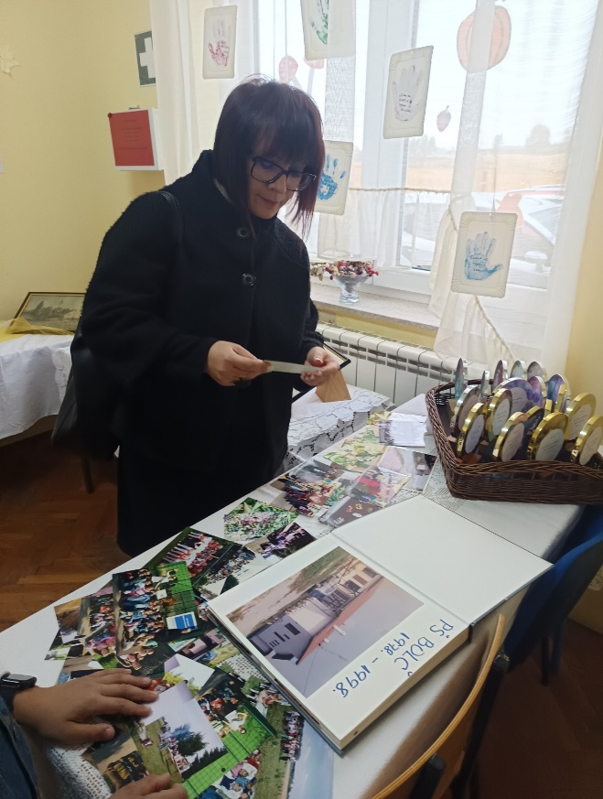
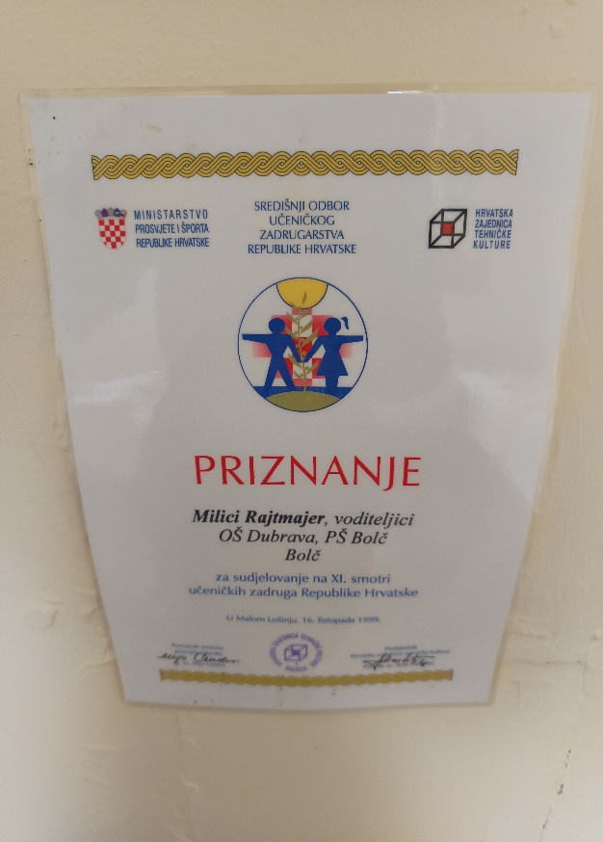
Fotografije i priznanja proučavali su i veliki i mali

Slide 9
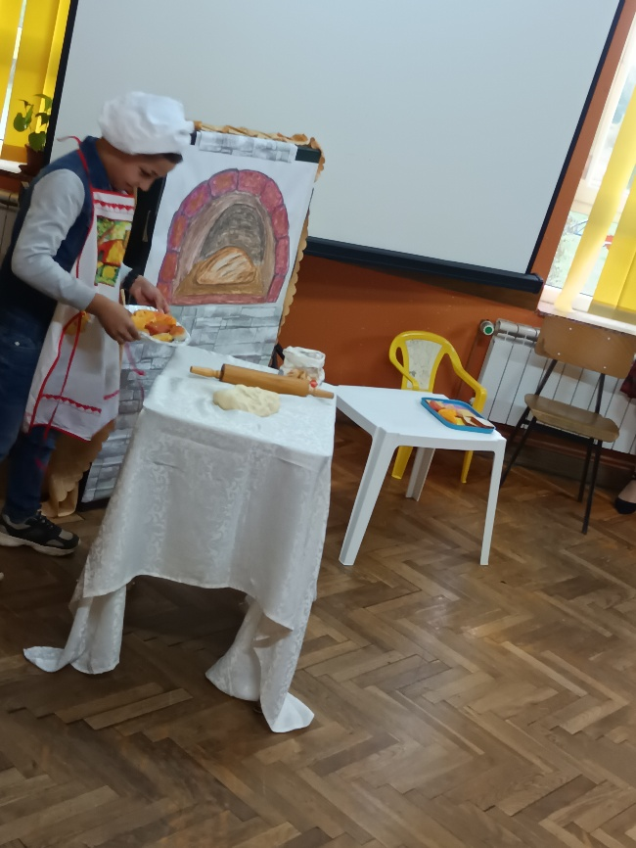
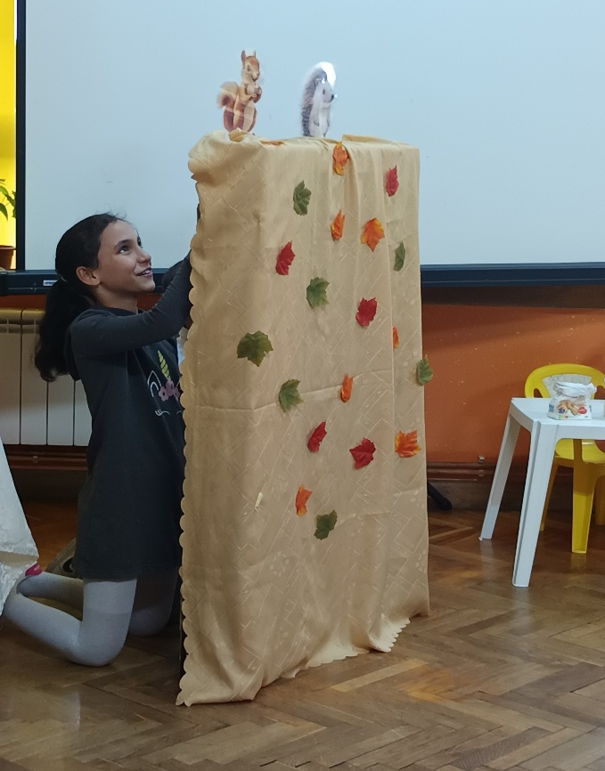
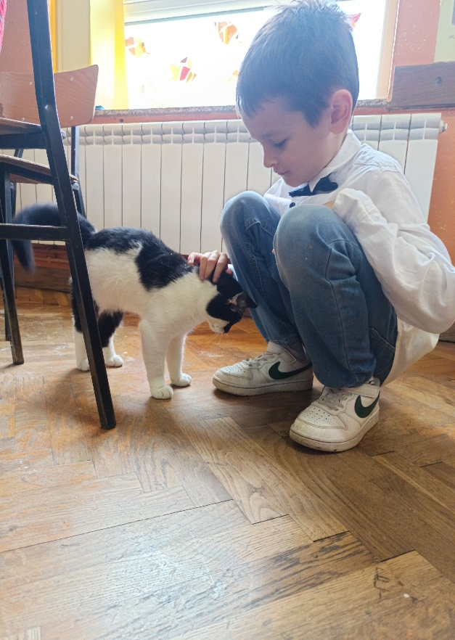
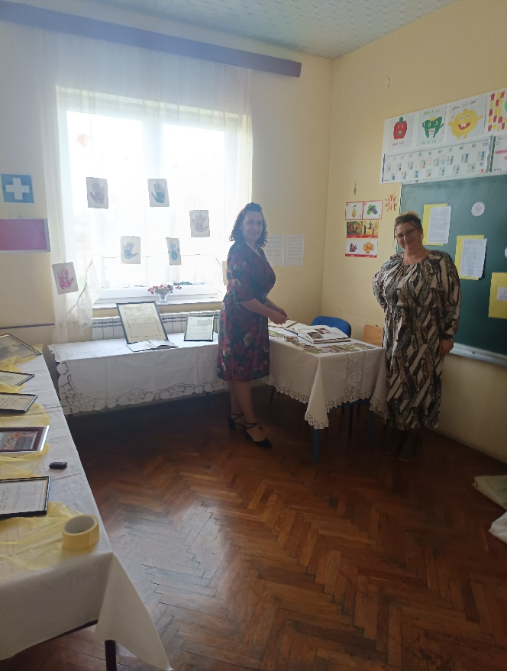
U pjesmi su otpjevali da im je škola drugi dom, učiteljice druge mame, a i gosti su primijetili domaću atmosferu, kojoj nije odoljela ni susjedina maca

Slide 10
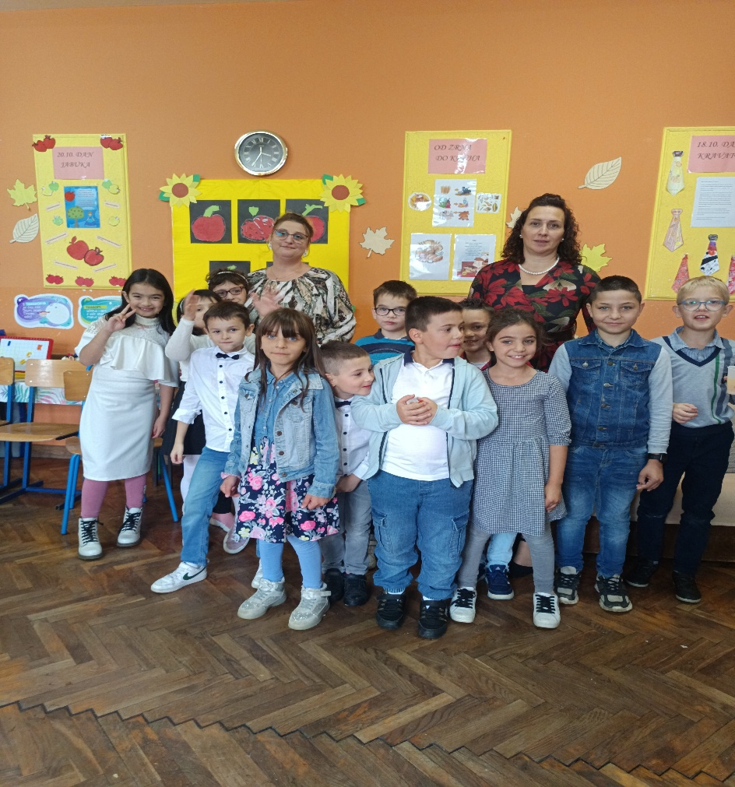
Učiteljice su bile sretne i zadovoljne, ponosne, na naš nastup

Slide 11

Župnik, Damir Vrabec, blagoslovio nam je kruh i peciva, učenici su jedva čekali isprobati mirisne pekarske proizvode

Slide 12
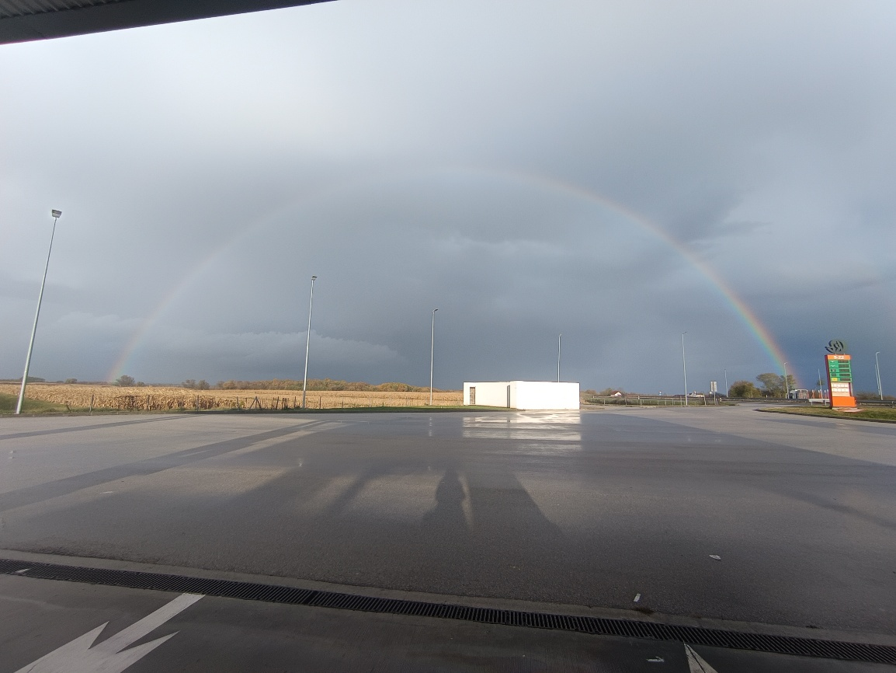
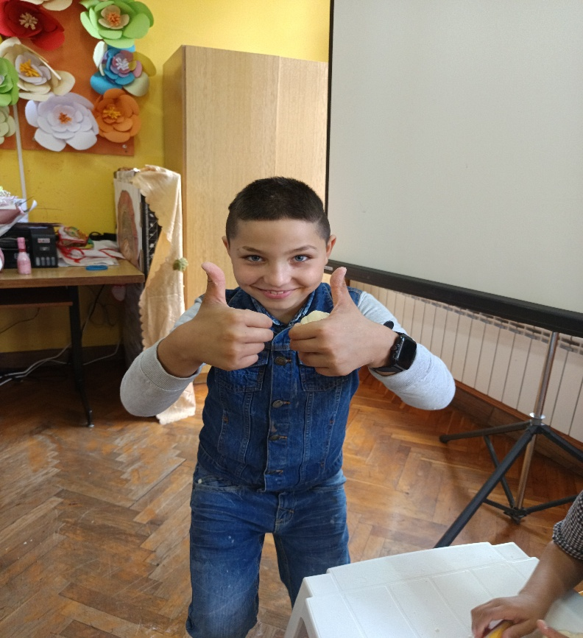
Nagrađeni smo bili prekrasnom dugom, a svi prisutni su potvrdili da je druženje bilo za 10!

Slide 13
Hvala vam od srca
Hvala svima koji su doprinijeli današnjem događaju
Osobita zahvala našoj ravnateljici Marijani Kozumplik Kemenović koja je već 20 godina naša najdraža šefica
Hvala i načelniku Matiji Copaku, župniku Damiru Vrabecu i ostalim uvaženim gostima
Hvala dragim roditeljima i udomiteljima na suradnji
Hvala svima koji su radili u Područnoj školi Bolč, osobito učiteljici Milici Rajtmajer, koja nam se danas radosno pridružila
Pozdrav i svim učenicima koji su polazili Područnu školu Bolč

